Slide 1
Оценка рисков МБОУ «СОШ № 6» города Братска и планирование работы
Ефимова Оксана Александровна,
куратор МБОУ «СОШ № 6» МО г. Братска Иркутской области

Slide 2
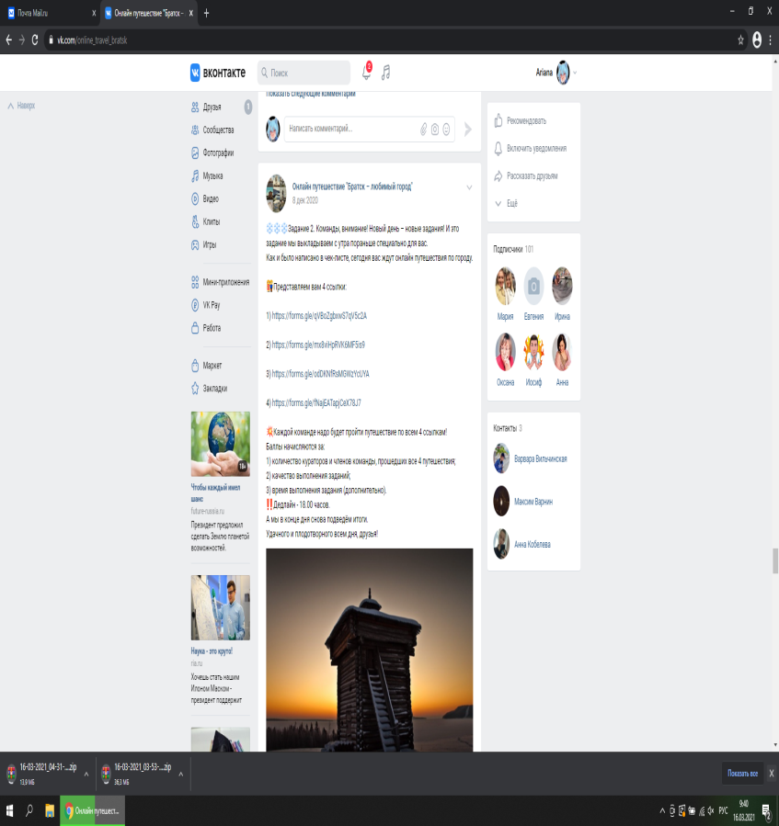
Рисковый профиль. Уровень мотивации обучающихся (61 балл)
Общая численность обучающихся – 447
Группа риска – 3, опека – 14, ОДН – 1, ОВЗ – 6
Сделано: Онлайн-путешествие План: организация взаимодействия (аграрное направление)

Slide 3
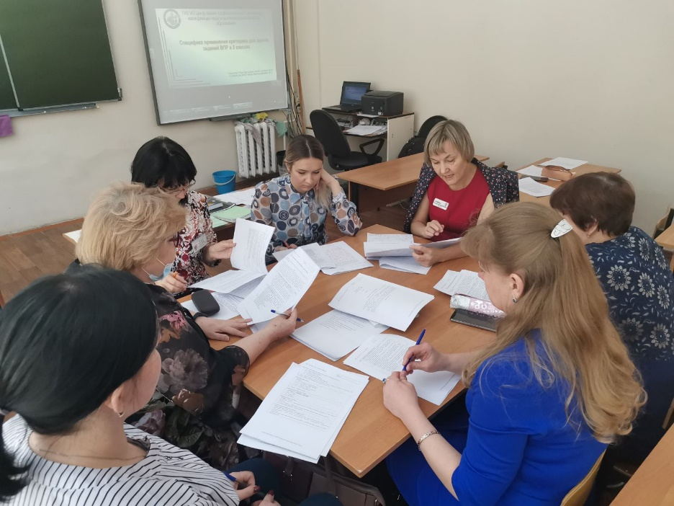
Рисковый профиль. Уверенность учителей в своей педагогической компетентности (73 балла)
Сделано:
Создание рабочих групп по параллелям
Определение «узких» целей взаимопосещения
Взаимопосещение уроков
План:
Образовательный туризм
Методический десант
Организация внеурочной
занятости педагогов

Slide 4
Рисковый профиль. Проявление родителями поддержки детей в учебе (73 балла)
Сделано:
Анализ (всего учащихся – 447, высшее образование – 70, ССО – 137, неблагополучные – 4)
Работа ведется внутри классных коллективов
План:
Отход от традиционных родительских собраний
Час просвещения (встречи с родителями по наболевшим вопросам: недовольство преподаванием, питание, проведение совместных событий)
Благотворительный марафон (мастер-классы родителей и социальных партнеров – детям)
Участие родителей в профориентационных событиях

